Slide 1
Непосредственно образовательная деятельность с детьми старшего дошкольного возраста по изобразительной деятельности с использованием пластилинографии
« Сорокины подружки»
№ 3
Воспитатель Михайленко. Е.Г.

Slide 2
Область познания.
- Закреплять у детей знание о птицах.
- Продолжать работу над грамматическим строем речи.
Д/И « Подбери родственные слова»
Область социализации.
Воспитывать у детей интерес к изучению природы, любовь кне, умение видеть красоту окружающего мира..
- воспитывать чувства сопереживания ( приходить на помощь)
Область художественного творчества
Закреплять приемы- надавливания и разминания раскатывать тонким слоем.
- Учить дополнять образ сороки различными дополнительными деталями( семечки. Крупа, перышки)
- Учить передавать характерные черты сороки через цвет, особенности строение сороки

Slide 3
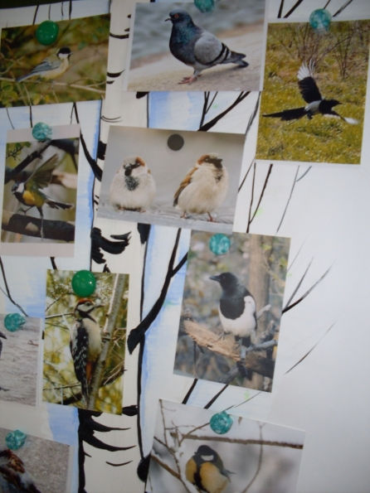
Материал
Иллюстрации с изображением птиц, природный материал, заготовки с силуэтами. Запись с голосами птиц.
Предварительная работа
Наблюдение за птицами, чтение рассказов Бианки, изготовление заготовок с березами.
Ход
Звучит запись с голосами птиц.
Послушайте. Что за звуки?
Пойдемте посмотрим где они поют?
На мольберте дерево с разными птицами.
Рассматриваем птиц.
Обращаем внимание детей ещё на одно дерево. На нём сидит
одна птичка и не поёт. Сорока.
- А как вы думаете, почему она такая грустная?

Slide 4
А, наверное, ей просто скучно сидеть одной на дереве. И поиграть не с кем и попеть не с кем. Ребята, а мы можем помочь сороке, стать веселой
- А давайте нарисуем ей подружек!
-Дети садятся за столы.
-Ребята посмотрите, а что есть у сороки.
;Прежде чем мы начнём мастерить сорок давайте разомнем наши ручки.
Пальчиковая игра
Рано утром из далёка соединяем кисти рук крест накрест,
прилетели к нам сороки. машем обеими кистями как крыльями
Стали громко стрекотать делаем кулачки и трем ими туда-сюда.
Длинным хвостиком махать. ладони с сомкнутыми пальцами прижимаем друг к другу и наклоняем вправо-влево.
Зёрнышки они клевали, пальцы обеих рук собираем в щепоть и клюём
Всё на свете рассказали. сжимаем разжимаем пальцы.

Slide 5
Рисовать мы будем пластилином, обращаем внимание на заготовки
Какие у нас замечательные птички получились.
Устали мастерить, давайте все разомнёмся… .
Физ. минутка:
Я по улице гулял шаг на месте
Галок и ворон считал
Раз, два, три, четыре, пять загибать пальчики под счёт
Буду их считать опять
Рот открыл смотрю я в небо поднимаем голову
Влево, вправо, я там не был. повороты головы
Птичкой захотел я стать
И руками стал махать. взмахи руками вверх, вниз
Крылья вверх, крылья вниз.
Только слышен ветра свист.
Я подпрыгнул, что б взлететь, подпрыгиваем
Но пришлось на землю сесть приседаем.
А теперь давайте возьмем своих птичек и посадим их на дерево рядом с сорокой.
Рассматривание работ.

Slide 6
